Slide 1

TT电子物料系统演示场景
Demo Scenarios
Deland Information Proprietary Information Subject to restrictions on the cover or first page

Slide 2
1. 对需求的BOM展开计算
展示DEMO系统中BOM物料主数据的结构
展示现有的销售订单需求及调整的需求 - > 作为BOM展开输入
系统计算（包含当前设置优先级逻辑）
得出原材料需求和缺料情况

Slide 3
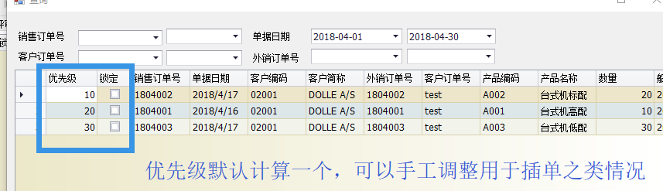
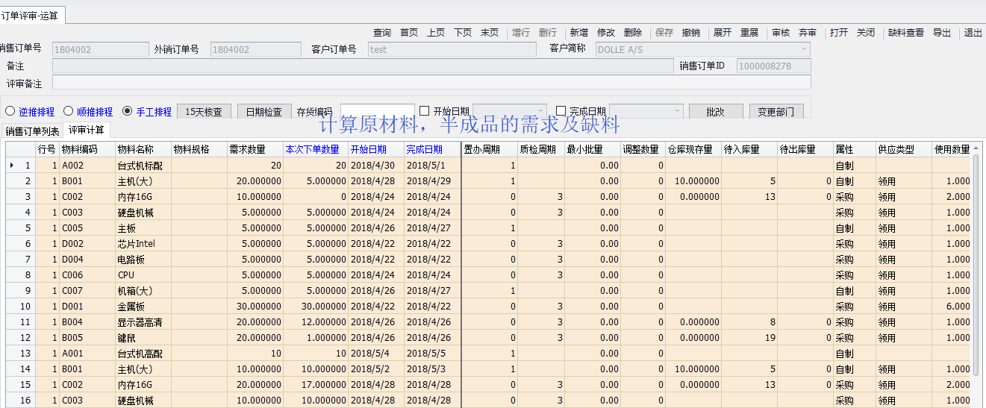
1.1 对需求的BOM展开计算

Slide 4
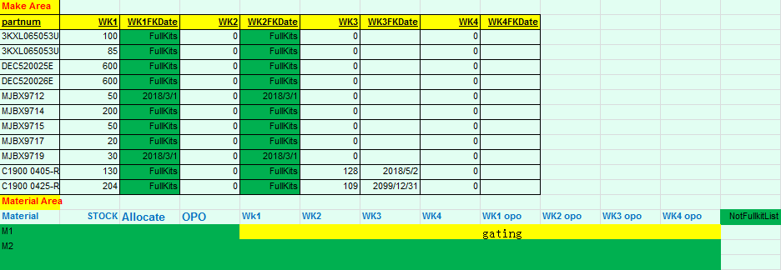
2. 齐套和原材料缺料分析
展开得出成品半成品齐套状态（数量&日期）
展开得出原材料缺料清单，包含库存扣减和OPO扣减状态
得出gating清单，可以开工的物料清单
展示共用料也被考虑在计算逻辑内（解释当前计算规则）

Slide 5
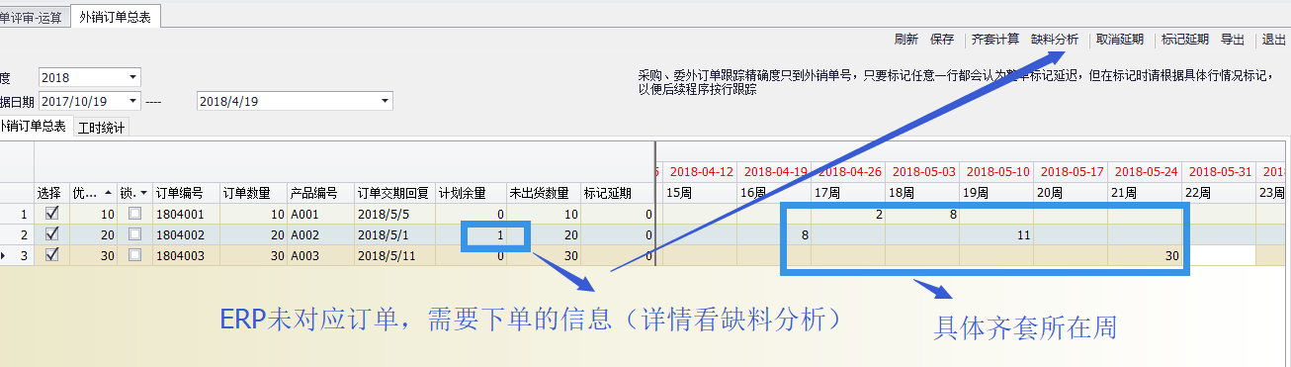
2. 1 齐套和原材料缺料分析

Slide 6
3. 优先级调整模拟
提供调整输入端优先级的选项 – 需求时间、优先某个订单、数量调整
系统重新计算
得出调整后的齐套分析结果和缺料明细
尝试其他几个优先级选项，测试系统计算时间。

Slide 7
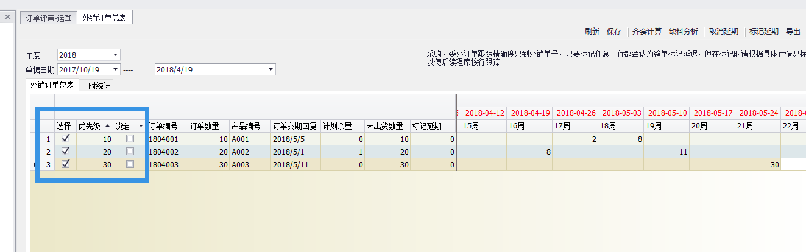
3.1 优先级调整模拟

Slide 8
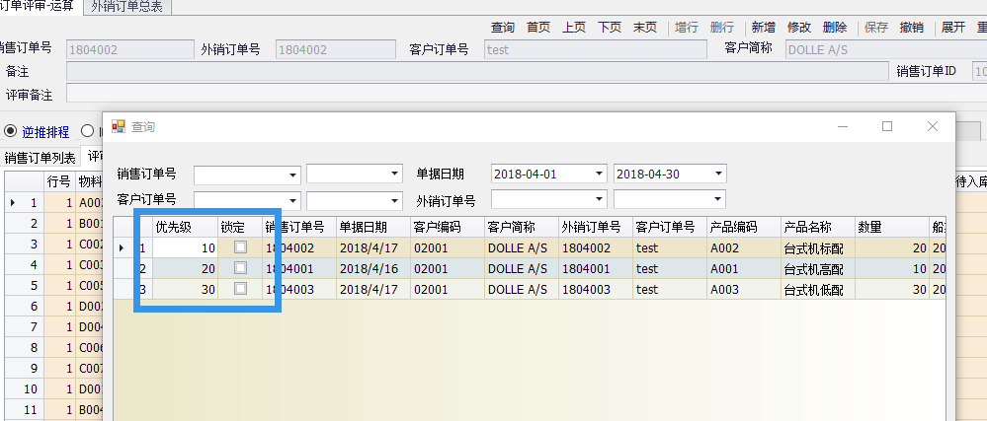
3.2 优先级调整模拟

